Slide 1
第二节 生产场地要求与规划
一、花卉生产的场地
主要供培育露地花苗和摆放盆花使用，因此可分为地栽场地和盆花场地两大部分。
它们都应具备阳光充足、排水良好、空气流通这三项基本条件。
在我国北方，花圃的西、北两侧还应栽植防风林，可防大风，还能提高花圃内的空气湿度，有利于防暑降温，从而改善小气候条件。

Slide 2
1．地栽场地
花圃地，地下水位至少要在1m以下，并有深厚的土层。
30cm以上的表土最好是壤土或沙壤土，并含有丰富的腐殖质而形成团粒结构，
土壤的pH值应在6.5～7.5之间。
土壤改良： 一般酸性土壤可施入适量石灰来加以中和，碱性土可以大量掺沙，严重时还应开挖排水沟排水洗碱。
对生荒地要深翻晒茬，促进土壤风化，并施入大量有机肥料。
板结僵硬的粘土地不能进行花卉栽培，必须换用好土，一般花圃的地栽面积都不会很大，因此客土是最理想的土壤改良方法.

Slide 3
2．盆花场地
盆花场地不需要优良的土壤条件，但地表必须排水流畅，特别是雨季不能积水。为此，有时必须把地面垫高，表层应铺盖炉渣、粗沙或碎石，防止粘土将盆底排水孔堵塞，造成盆土透水不畅。
对于—些需要快速透水的盆花，如大丽花、白兰花、仙人掌类与多肉植物，还要用砖、石板、混凝土板等把它们支架起来，使盆土漏水更加通畅。

Slide 4
二、花卉生产的其它环境
背风向阳；
交通运输应比较方便；
周围无污染大的大型工厂，防止有毒气体的危害；
有比较方便的灌溉设施和排水系统等等。
选择好场地----根据当地的自然环境----选择适合当地生产的种类，创造最佳的栽培环境，这样就会创造最大的效益。

Slide 5
花卉栽培的设施主要指风障、冷床、温床、冷窖、荫棚和温室等栽培设施以及其它设备，如机械化、自动化、智能化设备，各种机具、用器等。
人们将上述花卉栽培设备创建的栽培环境，称为保护地。在保护地上进行花卉栽培，称为保护地栽培。

Slide 6
作为温室的附属设备有冷床和温床，作培育小苗之用。用宽约1.2米的木框，长度不拘，前沿低后背高相差约30-50厘米，上盖玻璃窗，便成冷床。床土下堆积能发酵的材料如马粪等发热，或利用热水管、电热丝发热，便成为温床。

Slide 7
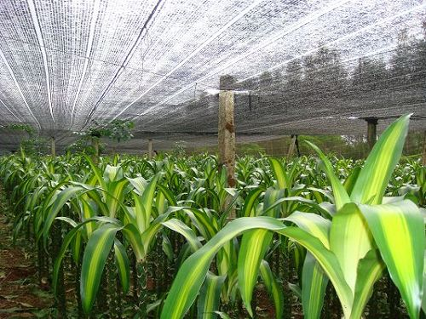
荫棚:
用于喜阴植物的越夏，可用竹，木、铁等材料制成框架，上覆芦帘、细竹枝或遮荫网遮荫。

Slide 8
花卉保护设施的作用主要有两方面，首先是可以在不适合于某类花卉生态要求的地区栽培该类花；其次是在不适于花卉生长的季节进行花卉栽培。

Slide 9
The End

